Slide 1


云南大学《 空间数据处理 》课程第三章
第1节：矢量数据读写及可视化
罗 新
云南大学 地球科学学院
邮箱: xinluo_xin@ynu.edu.cn
地址：地球科学学院1327办公室
Notes:
矢量数据格式：shp，gpkg
矢量数据结构包含两部分：属性表，几何。

Slide 2
目录
一
矢量数据读写
二
矢量数据编辑及可视化

Slide 3
一、矢量信息读写

Slide 4
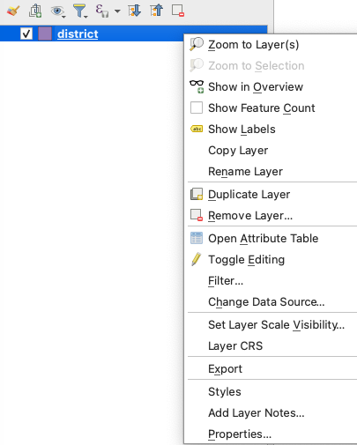
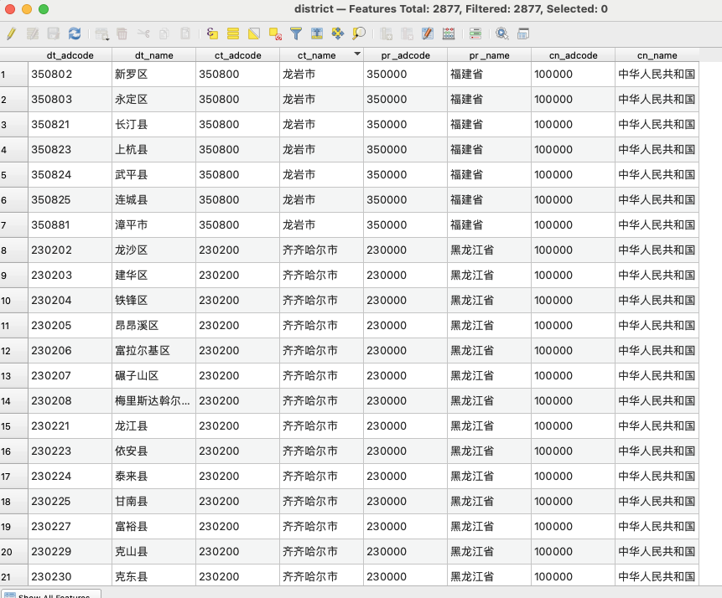
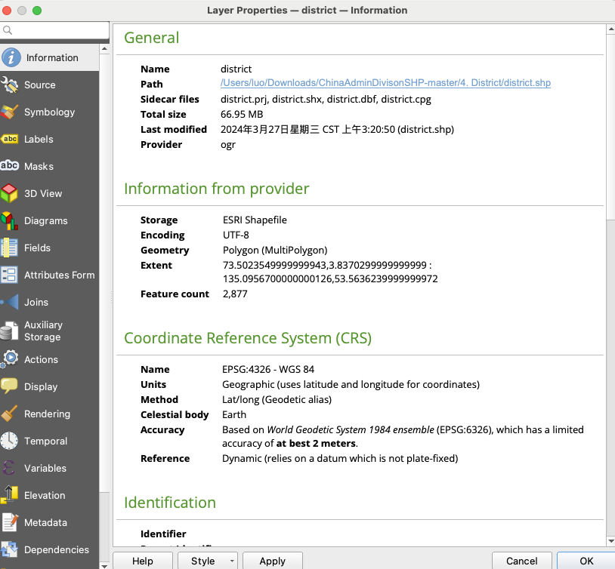
一、矢量数据读写
QGIS软件-查看信息
点击properties/open attribute table）
Notes:
Qgis软件读写回顾

Slide 5
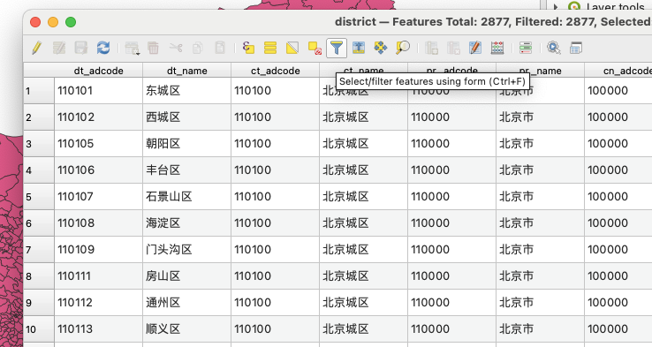
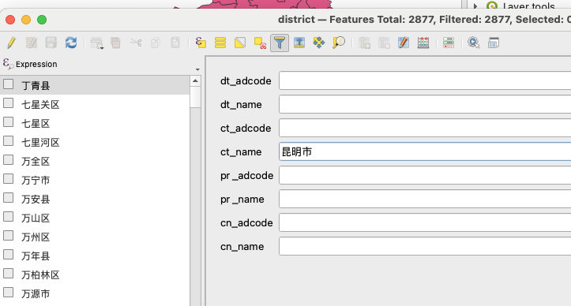
一、矢量数据读写
QGIS软件-选择特征
点击open attribute table）

Slide 6
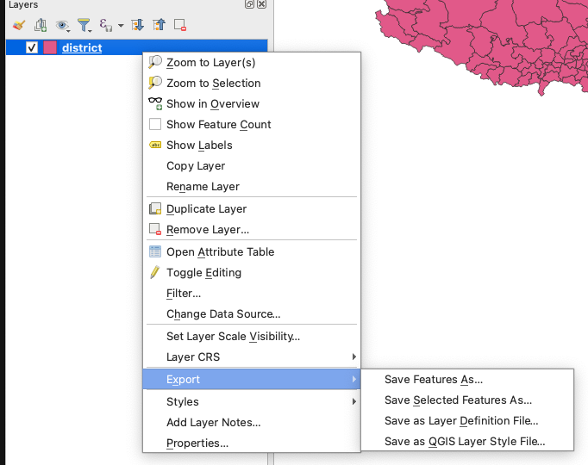
一、矢量数据读写
QGIS软件-写出
点击export/save selected features as…

Slide 7
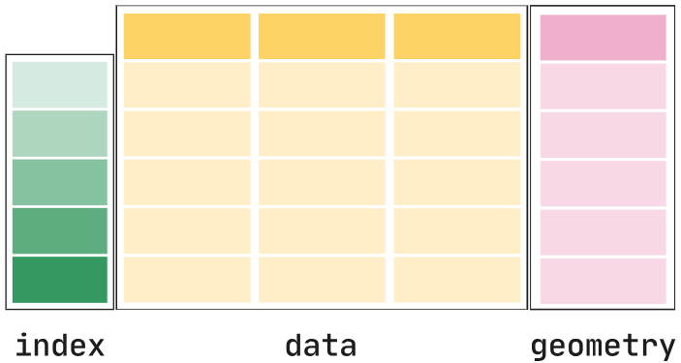
一、矢量数据读写
Geopandas开源库
GeoPandas为在开源库Pandas基础上进行功能扩展，以实现对地理空间数据的处理。GeoPandas包含两种数据结构：geopandas.Series和geopandas.GeoDataFrame.
geopandas.GeoDataFrame

Slide 8
一、矢量数据读写
Geopandas开源库
结合了 pandas（数据分析）和 shapely（几何操作）的功能，支持对矢量地理数据（如点、线、面）进行高效操作。 核心特点：
提供 GeoDataFrame 和 GeoSeries 数据结构，支持空间几何列；
集成空间关系计算（相交、包含、距离等）；
支持读写多种地理数据格式（如 Shapefile、GeoJSON）；
与 matplotlib、folium 等库无缝结合，实现地图可视化。

Slide 9
一、python内置函数
Geopandas开源库
数据读入：.read_file()
数据查看：.head()
坐标系统查看：.crs
矢量范围查看：.bounds, .total_bounds
矢量数据写出：.to_file()
…

Slide 10
二、矢量数据编辑及可视化

Slide 11
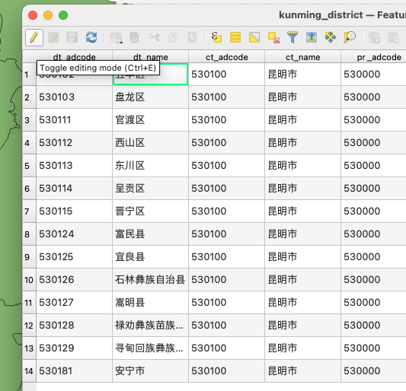
二、矢量数据编辑
1、qgis软件属性编辑
点击编辑按键进入编辑状态，再次点击退出编辑状态。

Slide 12
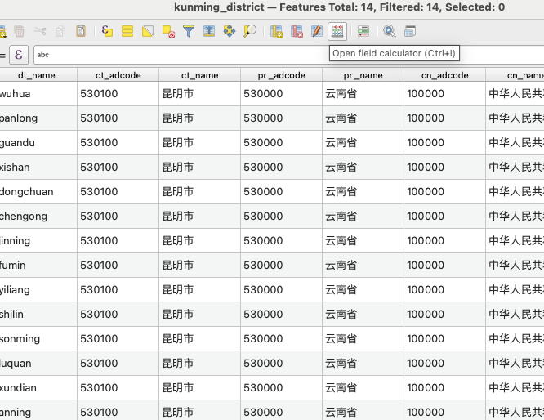
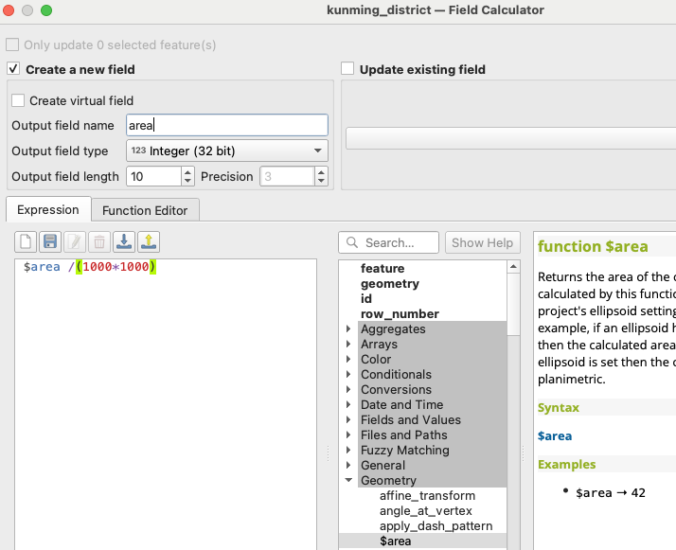
二、矢量数据编辑
1、qgis软件添加字段
点击“open field calculator”
计算面积长度时一般应确保矢量数据为投影坐标系。

Slide 13
二、矢量数据编辑
1、Geopandas开源库
数据可视化：.plot()
计算面积：geopandas.area
修改/添加属性变量：
geopandas[‘attribute’] = [’aaa’, ’bbb’, …]
删除属性变量：geopandas.drop(’attribute’, axis)
创建geopandas对象：geopandas.GeoDataFrame()
…

Slide 14
二、矢量数据编辑
课后练习
练习课堂所讲内容。

